Slide 1
LC08 : Les produits oxydants et réducteurs
Niveau: 1ére ST2S

Slide 2
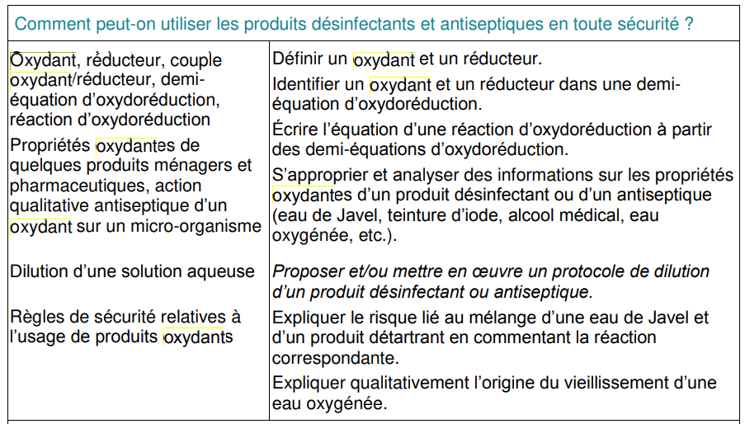
Programme
Peu de théorie
Juste après A/B permet de faire des paralléle
Choix d'accès la leçon sur la javel

Slide 3
Expérience/ Élément imposé
Electrolyse de la javel: Avec du I- voire la différence entre Eau Javel (Jaune foncé) / Eau salé (transparant) / Eau electrolyse (Jaune claire)
Dilution Eau de Javel

Slide 4
Plan
Réactions d’oxydoréduction
Définition : Def oxydant / réducteur / Couple oxydoréduction / demi-équation / oxydation / réduction (parallèle avec A/B) finir par Ox1/Red2 = Ox2/Red1 compétence exigible mettre un exemple avec 2 demi équation avec pas le même nb de e- échangé
Exemple : 1) pile daniell Zn2+/Zn et Cu2+/Cu 2) ClO-/Cl2 Cl2/Cl- avec demi eq présentation de la Javel et de son procédé de fabrication par électrolyse 3) Expérience Javel avec les demi équations
Antiseptique et désinfectant
Propriétés : 1)Def Antiseptique (tissue vivant = accepté par les muqueuses) / Désinfectant (tout objet) 2) Propriété décontaminantes vient du pouvoir oxydant 3) Hypochlorites (eau de javel, dakin,ect..) 4) Diiode ( bétadine, teinture d’iode,ect..) 4) Chlorométrie (dakin / eau de Javel) 5) Dilution (réalisation d’une solution diluée 10 fois bonne pour désinfecter une plaie)
Précautions : 1) Lecture des pictogramme et des HCP pour Eau de Javel / Diiode 2) Réaction Ion hypochlorite acide danger du Gaz Dichlore
Ouverture sur les piles et le chapitre de terminal sur les produit antioxydant

Slide 5
Question
Pourquoi H2O2 vieillie ? Thermo favorable mais cinétiquement lente de plus accéléré par du rayonnement UV
Comment savoir qui est ox et red ? Nombre d’oxydation et électronégativité
Dismutation ?

Slide 6
Biblio

Slide 7
Exo/Pb Classique de révision

